Slide 1

Презентация Страны Музыки
Автор:
Сердюк Алена Николаевна
учитель музыки
1 квалификационной категории
МОУ Игримской СОШ « 1

Slide 2




ТРИ КИТА В МУЗЫКЕ

Slide 3
КИТ - ПЕСНЯ

Slide 4
ПЕСЕННАЯ:
БОДРАЯ
ЛЬЮЩАЯСЯ
ПОДВИЖНАЯ
РИТМИЧНАЯ
ИГРИВАЯ
ПРОТЯЖНАЯ
КАК ЛИВЕНЬ
КАК КАПЕЛЬ
ОЗОРНАЯ
КАК РУЧЕЕК
ПЛАВНАЯ
ЧЕТКАЯ

Slide 5

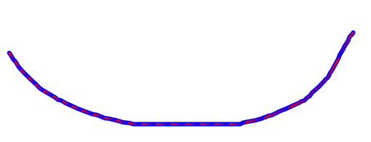


Slide 6
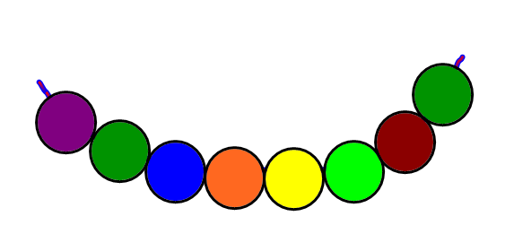

Slide 7
КИТ - ТАНЕЦ

Slide 8
ТАНЦЕВАЛЬНАЯ:
БОДРАЯ
ЛЬЮЩАЯСЯ
ПОДВИЖНАЯ
РИТМИЧНАЯ
ИГРИВАЯ
ПРОТЯЖНАЯ
КАК ЛИВЕНЬ
КАК КАПЕЛЬ
ОЗОРНАЯ
КАК РУЧЕЕК
ПЛАВНАЯ
ЧЕТКАЯ

Slide 9


Slide 10
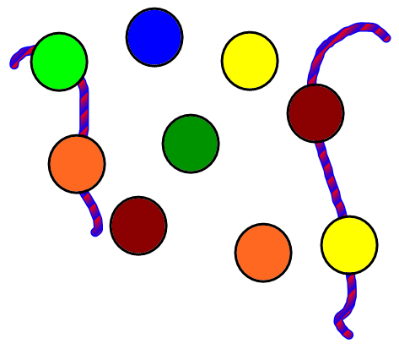

Slide 11
КИТ - МАРШ

Slide 12
МАРШЕВАЯ:
БОДРАЯ
ЛЬЮЩАЯСЯ
ПОДВИЖНАЯ
ЧЕТКАЯ
ИГРИВАЯ
ПРОТЯЖНАЯ
КАК ЛИВЕНЬ
КАК КАПЕЛЬ
ОЗОРНАЯ
КАК РУЧЕЕК
ПЛАВНАЯ
РИТМИЧНАЯ

Slide 13


Slide 14


Slide 15
ИГРА:
ОПРЕДЕЛИ ЖАНР МУЗЫКИ

Slide 16
ИГРА:
ОПРЕДЕЛИ ВИД ТАНЦА

Slide 17
ИГРА:
ОПРЕДЕЛИ МУЗЫКАЛЬНЫЕ ИНСТРУМЕНТЫ

Slide 18
ВЕСЕЛЫЙ МУЗЫКАНТ

Slide 19

МОЛОДЦЫ !!!

